Slide 1

РАҚАМЛИ БИЗНЕС МЕНЕЖМЕНТИ
6-НAFTА. RAQAMLI ISTISODIYOTNI BIZNESDAGI O’RNI
DIGITAL BUSINESS MANAGEMENT
WEEK 6. THE ROLE OF THE DIGITAL ECONOMY IN BUSINESS
Raqamli iqtisodiyot kafedrasi mudiri i.f.d., professor,
Xalqaro injinerlar Akademiyasi muxbir a’zosi Kenjabaev Aman
(atkenjabaev@mail.ru); (amankenja059@gmail.com); Tel: +998977595931
O’ZBEKISTON RESPUBLIKASI VAZIRLAR MAHKAMASI
BIZNES VA TADBIRKORLIK OLIY MAKTABI

Slide 2

O‘zbekistonda raqamli iqtisodiyotni yanada rivojlantirish bo‘yicha eng muhim vazifalar
Investitsiya va tadbirkorlikni diversifikatsiya qilish uchun kriptoaktivlar aylanmasi sohasidagi faoliyatni, jumladan, mayining, smart kontrakt, konsalting, emissiya, ayriboshlash, saqlash, taqsimlash, boshqarish, sug‘urtalash, kraud-funding (jamoaviy moliyalashtirish), shuningdek, blokcheyn texnologiyalarni joriy etish va rivojlantirish.
Blokcheyn texnologiyalarni ishlab chiqarish va ulardan foydalanish sohasida amaliy ish ko‘nikmalariga ega bo‘lgan malakali kadrlarni tayyorlash. O‘zbekiston Respublikasi Prezidentining 2018 yil 19 fevraldagi PF-5349 sonli “Axborot texnologiyalari va kommunikatsiyalari sohasini yanada rivojlantirish chora-tadbirlari to‘g‘risida”gi Farmoni
Raqamli iqtisodiyotni yanada rivojlantirish uchun innovatsion g‘oyalar, texnologiyalar va ishlanmalarni joriy etish sohasida davlat organlari va tadbirkorlik sub’ektlarining yaqin hamkorligini ta’minlash

Slide 3
Yuqoridagi farmon va qarorlarning muvaffaqiyatli bajarilishi uchun raqamli iqtisodiyotning mohiyati nima va uning asosiy tushunchalari nimalardan iboratligini pishiq-puhta bilib olish talab qilinadi. Ushbu qiziqarli va jozibali raqamli iqtisodiyot sohasiga sayohatimizni boshlashdan avval,axborotlashgan jamiyat va u bilan uzviy bog‘liq bo‘lgan bir qancha asosiy tushunchalar bilan yaqindan tanishib chiqishga harakat qilamiz.
Kriptoaktivlar bo‘yicha faoliyat va blokcheyn texnologiyalari sohasida halqaro va horijiy tashkilotlar bilan hamkorlikni har tomonlama rivojlantirish va ishlab chiqarish sohasida faoliyat ko‘rsatadigan yuqori malakali horijlik mutahassislarni jalb qilish.
Horij tajribasini hisobga olgan holda blokcheyn texnologiyalarini joriy etish uchun huquqiy baza yaratish

Slide 4
Raqamli iqtisodiyotga o‘tish nimani anglatadi? - degan savolga quyidagicha qilib javob berish mumkin:
1
Raqamli iqtisodiyotga o‘tish deganda komp’uyterlar va bilimlarga asoslangan holda jamiyat va iqtisodiyotning yangi turini barpo etishni tushunamiz
2
Raqamli iqtisodiyotga o‘tish jarayonining asosiy tarkibiy qismlari sifatida ma’lumotlar bilan ishlashni amalga oshirib beradigan mobil ijtimoiy tarmoqlar, bulutli texnologiyalar, sensor tarmoqlar, buyumlar interneti hamda sun’iy intellekt.
3
Yuqorida ko‘rsatib o‘tilgan texnologiyalar birgalikda “aqlli” ob’ekt va jarayonlarni (aqlli davlat, aqlli uy, aqlli shahar, sog‘liqni saqlash, transport ba tadbirkorlik) yaratishga imkon beradi

Slide 5
Raqamli iqtisodiyot quyidagilarda namoyon bo‘ladi
Bu yangi kadrlar va yangi ish joylari hosil bo‘lishida
Bu yangi korporativ madaniyat barpo bo‘lishida
Bu yangi boshqaruv va nazorat usullarining yuzaga kelishida
Bu katta ma’lumotlar bazalari (big data) va aniqlikka erishishda
Bu sun’iy intellekt va intellektual boshqaruv tizimlarining hosil bo‘lishida
Bu ta’lim, ishlab chiqarish va boshqaruvdagi virtualizatsiya jarayonlari amalga oshishida
Bu buyumlar interneti va masofaviy ta’lim (MOOC) ning keng miqyosda qo‘llanilishida
Bu blokcheyn va u orqali yurutiladigan turli-tuman jarayonlarning hayotga tadbiq qilinishida
Bu mayning jarayoni hamda mustaqil biznez yuritish imkoniyatining yuzaga chiqishida
Bu yangi pul-kredit tizimi va banklar faoliyatining kengayishida
Bu katta investitsyalar jalb qilish imkonini beradigan ICO (Initial Coin Offering) jarayoning amalga oshirilishida
Bu mustaqil pul birligi va kriptovalyutalarning amaliyotga kirib kelishida
Bu elektron tijorat va elektron biznesning rivojlanishida

Slide 6
Raqamli texnologiyalarining rivojlanish bosqichlari
1-bosqich
Jarayonlarni komp’yuterlashtirish va avtomatlashtirish
Telekommunikatsiya – simli va simsiz, optik
2-bosqich
Online platformalar
3-bosqich
Bulutli va virtual texnologiyalar
Katta ma’lumotlarning prediktiv analitikasi, narsalar interneti, robototexnika, additiv texnologiyalar, sun’iy intellekt.

Slide 7

Bundan tashqari u quyidagi yo‘nalishlarni va texnologik segmentlarni o‘z ichiga qamrab oladi:
bigdata
kvant texnologiya
robototexnika
sun’iy intellekt
ishlab chiqarish texnologiyasi
simsiz aloqa
blokcheyn
sanoat interneti
virtual reallik

Slide 8
Mamlakatimizni 2017 — 2021-yillarda rivojlantirishning beshta ustuvor yo‘nalishi bo‘yicha Harakatlar strategiyasi doirasida o‘tgan davr mobaynida davlat va jamiyat hayotining barcha sohalarini tubdan isloh etishga qaratilgan 300 ga yaqin qonun, 4 mingdan ziyod O‘zbekiston Respublikasi Prezidenti qarorlari qabul qilindi.
So‘nggi besh yillik islohotlarning natijasida mamlakatimizda Yangi O‘zbekistonni barpo etishning zarur siyosiy-huquqiy, ijtimoiy-iqtisodiy va ilmiy-ma’rifiy asoslari yaratildi.
Milliy iqtisodiyotni isloh qilish borasida tashqi savdo, soliq va moliya siyosatini liberallashtirish, tadbirkorlikni qo‘llab-quvvatlash va xususiy mulk daxlsizligini kafolatlash, qishloq xo‘jaligi mahsulotlarini chuqur qayta ishlashni tashkil etish hamda hududlarni jadal rivojlantirishni ta’minlash bo‘yicha ta’sirchan choralar ko‘rildi.
Fuqarolarning ijtimoiy himoyasini kuchaytirish va kambag‘allikni qisqartirish davlat siyosatining ustuvor yo‘nalishi sifatida belgilanib, aholini yangi ish o‘rinlari va kafolatli daromad manbai, malakali tibbiy va ta’lim xizmatlari, munosib yashash sharoitlari bilan ta’minlash sifat jihatidan yangi bosqichga ko‘tarildi.

Slide 9
Raqamli iqtisodiyotning tarkibiy qismlari tavsifi.
Hozirgi kunda jahon miqyosida raqamli iqtisodiyotni umumiy bir ma’noda tushunish mavjud emas, shunday bo‘lsada, uning ko‘plab ta’riflari mavjud. Masalan, raqamli iqtisodiyot– jarayonlarni tahlil qilish natijalaridan foydalanish va katta hajmdagi ma’lumotlarni qayta ishlash asosida turli xildagi ishlab chiqarishlar, texnologiyalar, asbob-uskunalar, tovarlar va hizmatlarni saqlash, sotish va yetkazib berish samaradorligini jiddiy ravishda oshirishga imkon beradigan va raqamli ko‘rinishdagi ma’lumotlar asosiy ishlab chiqarish omili deb sanalgan xo‘jalik faoliyatidir.

Slide 10




Hozirgi kunga kelib,katta ma’lumotlarni qayta ishlashga imkon beradigan ko‘p sonli usullar va kompleks dasturiy mahsulotlar ishlab chiqaradigan kompaniyalar mavjud, masalan, IBM, Oracle, Microsoft, Hewlett-Packard, EMC, Apache Software Foundation (HADOOP)va boshqalar.

Slide 11
Katta ma’lumotlar bilan ishlash uchun zarur bo‘lgan axborot manbalari bo‘lib, quyidagilar hizmat qilishi mumkin:
Internetda fodylanuvchilar xulq-atvori loglari.
Avtomobillardantransport kompaniyaiga keladigan GPS-signallar.
Bankning barcha mijozlaritranzaksiyalari haqidagi axborotlar.
Yirik chakana tarmoqdagi barcha xaridlari haqidagi axborotlar.
Ko‘p sonli shahar IP-videokameralaridan olingan axborotlar.
Sanoat interneti texnologiyalari bilan jihozlangan katta ishlab chiqarish datchiklaridan kelgan axborotlar.

Slide 12
Foydalaniladigan texnologiyalar va algoritmlar mohiyatiga kirishib o‘tirmasdan, quyida blokcheyn texnologiyasining boshqalaridan ajralib turadigan asosiy xusuyatlarini sanab o‘tamiz:
Ma’lumotlar ko‘p marta takrorlangan bo‘lib, barcha qatnashchilar tomonidan yaratilgan va qo‘llab-quvvatlanadigan taqsimlangan tarmoqda saqlanadi, bu esa uni buzishni yoki o‘zgartirishni amalga oshirishni imkonsiz qilib qo‘yadi.
Har bir qayd qilingan axborot o‘z tarixiga ega bo‘lib, bu axborotning kelib chiqishi va uning haqiqiyligini tekshirishga imkon beradi.
Ma’lumotlar to‘plamini tuzish xususiyatlari uni xakerlar hujumlariga yoki g‘ayri qonuniy harakatlarga nisbatan chidamli qilib qo‘yadi.

Slide 13
Raqamli iqtisod va Industriyaning korporativ miqyosdagi joriy qilinish yo‘nalishlariga misol sifatida quyidagilarni ko‘rsatishimiz mumkin.
Professional hizmatlar – on-demand professional services – buxgalter hizmatlari, dizaynar hizmatlari, maslahatchilar, tarjimonlar va boshqalar.
Jamoaviy moliyalashtish – collaborative finance – kraudfunding (crowdfunding), o‘zaro kreditlash (peer-to-peer lending).
Uyda ko‘rsatiladigan hizmatlar – on-demand household services
Uy-joydan birgalikda foydalanish (peer-to-peer accommodation)

Slide 14
O‘zbekiston Respublikasida amalga oshirilishi rejalashtirilayotgan innovatsion kraudsorsingning asosiy korsatgichlariga quyidagilarni kiritishimiz mumkin:
Ko‘ngillilik asosida berilgan ishlarni bajaruvchi insonlar – kraudsorserlardir.
Kraudsorserlarning faoliyati internet tarmog‘ida bulutli texnologiyalar yordamida amalga oshiriladi.
Kraudsorserlar respublikaning turli-tuman xududlaridagi insonlardan iborat bo‘ladi.
Kraudsorserlrning ishlari natijasi iqtidodiyot tarmoqlarini rivojlantirish bilan bog‘liq innovatsion g‘oyaning amalga oshirilishi (yechim, loyiha, mahsulot, mablag‘ yoki hizmat) bo‘lishi lozim.

Slide 15
Hozirda Ethereum –uzunligi bo‘yicha ikkinchi va rivojlanish sur’ati bo‘yicha birinchi o‘rinda turadigan ommaviy blokcheyn tizimi hisoblanadi.
Augur kraudfandingida investitsiyalarning o‘rtacha summasi 750 dollarni tashkil qiladi, lekin 1 dollar yoki hatto 10 sentlik minimal obunalarni tasavvur qilish ham unchalik qiyin emas. Dunyoda istalgan kishi – hatto aholining eng qashshoq qatlamlari va eng uzoq mintaqalar aholisi ham – fond bozorinig investoriga aylanishi mumkin.

Slide 16
Raqamli iqtisodiyot sharoitida moliya-bank tizimining transformatsiyasi.
Hozirgi kunda jahon moliya-bank tizimida birinchi navbatda, raqamli iqtisodiyotning elektron to‘lov tizimlari, kriptovalyutalar va vositachilarsiz kreditlash kabi elementlarning bozordagi ulushi shiddatli o‘sishi bilan bog‘liq bo‘lgan inqilobiy o‘zgarishlar ro‘y bermoqda. Birinchi navbatda, mobil to‘lovlar (2010 yildan 2016 yilgacha har yili qariyb ikki baravar o‘sgan) va bir-birini (peerto-peer – P2P) kreditlash (oxirgi 3 yil ichida AQSHda 15 baravar o‘sgan va 2015 yil aylanmasi $78 mlrd dollarga etgan) hajmining tez o‘sishi kuzatiladi.

Slide 17
Respublikada masofadan turib ko‘rsatiladigan bank hizmatlaridan muntazam foydalanadigan mijozlar ulushi ko‘plab qulay omillar tufayli og‘ishmay o‘smoqda. Aholining moliyaviy savodxonlik darajasi pastligi va naqdsiz hisob-kitoblarga ishonmaslik bank hizmatlari ko‘rsatishning raqamli kanallari tez tarqalishiga to‘sqinlik qilaypati.
Shuningdek,ta’kidlash joizki, banklarning raqamli hizmatlarga o‘tishiuzoq muddatli va serharajat, aksiyadorlarlar tomonidan faol qo‘llab-quvvatlashni, katta miqdordaпш mablag‘lar ajratishni talab qiladigan jarayon hisoblanadi. Hozirgi kunda banklar o‘z mijozlariga bir qator onlayn-hizmatlar va masofaviy bank hizmatlarini ko‘rsatmoqda.
O‘zbekiston Respublikasi Markabiy bank Boshqarmasining bank tizimi faoliyati yakunlari bo‘yicha kengaytirilgan majlisida qayd etilishicha, moliya hizmatlari strukturasida bank hizmatlarining ulushi 88%ni tashkil qilgan va oldingi yillar bilan taqqoslaganda 1,2 baravarga o‘sgan.

Slide 18
O‘zbekiston Respublikasi TIF Milliy bankio‘z mijozlariga quyidagi onlayn-hizmatlar taklif qilmoqda:
1) Bank operatsiyalari haqida SMS orqali xabardor qilish;
2) Amalga oshirilgan amallar to‘g‘risida elektron pochta (e-mail) orqali xabardor qilish
3) Mijozlar uchun personal IVR-kabinet tashkil qilish

Slide 19
Yangi texnologiyalar yordamida banklar bilan iste’molchilar o‘rtasidagi masofani qisqartirish;
Mijozlarga masofaviy bank hizmatlari ko‘rsatish va onlayn-hizmatlar ko‘rsatishni rivojlantirish maqsadida quyidagi choralar ko‘rish taklif etiladi:
Mijozlar bilan interfaol usulda ishlagan holda bank servislarini munazam maslahat asosida tashkil qilish va rivojlantirish
an’anaviy banklar va professional tashkilotlar o‘rtasida raqamli texnologiyalarni joriy qilish bo‘yicha kollaborativ munosabatlar ishlab chiqish va ularni hayotga tadbiq etish;

Slide 20
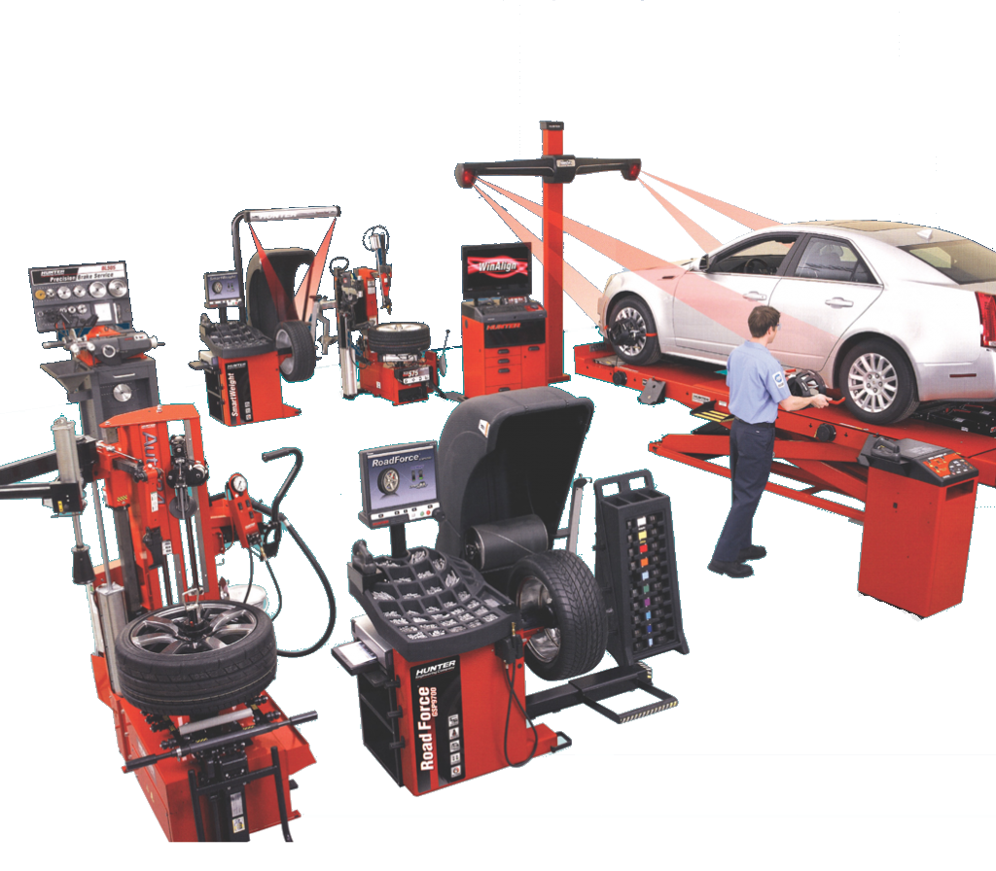

Amalga oshirilish usuli bo‘yicha quyidagi raqamli innovatsiyalar turlarini ajratib ko‘rsatishimiz mumkin:
  Moddiy materialda aks ettirilgan raqamli innovatsiyalar (hard) – bularga misol sifatida raqamli yangi mahsulotlar, mashinalar, uskunalar va jihozlarni ko‘rsatish mumkin;
  Moddiy materialda aks ettirilmagan raqamli innovatsiyalar (soft) – bularga misol sifatida yangi samarador ta’lim usullarini, kompyuter dasturlarini, tashkiliy va boshqaruv bo‘yicha o‘zgarishlarni, fan tizimidagi paradigmalarning o‘zgartirilishi yoki boshqasiga almashinuvini ko‘rsatish mumkin.

Slide 21
Raqamli iqtisodiyotdagi yangiliklarning tarqalish chegaralariga bog‘liq ravishda raqamli innovatsiyalar quyidagi turlarga bo‘linadilar
Dunyo miqyosidagi raqamli innovatsiyalar;
Mamlakat miqyosidagi raqamli innovatsiyalar
Regional yoki viloyatlar miqyosidagi raqamli innovatsiyalar
Alohida firma, tashkilot yoki shahar doirasida amalga oshiriladigan raqamli innovatsiyalar.

Slide 22
Ijtimoiy yo‘nalishdagi raqamli innovatsiylar ham quyidagi asosiy turlarga mansub bo‘lishlari mumkin:
Iqtisodiy – raqamli olamdagi yangi moddiy yoki ma’naviy taqdirlashlar turlari, ko‘rsatgichlar, mehnatga haq to‘lashning progressiv tizimlari va boshqalar;
Tashkiliy-boshqaruv – yangi raqamli tashkiliy tuzilmalar, mehnatni tashkil qilish usullarini raqamlashtirish va boshqalar
Huquqiy – mehnat yoki xo‘jalik yuritish bilan bog‘liq qonunlardagi o‘zgarishlarni raqamli ko‘rinishda amalga oshirish
Pedagogik – raqamli vositalarni qollagan holdagi yangi innovatsion-interfaol o‘qitish, ta’lim berish yoki tarbiya qilish usullari.

Slide 23
Фойдаланилган асосий ва қўшимча адабиётлар
1.Akaev A.A., KenjabaevA.T., Ilxamova Yo.S., Jumaniyozova M.Yu. Iqtisodiyotda axborot komplekslari va texnologiyalari. Darslik.T.-“Fan va texnologiya”. 2019.- 510 bet.
2.Kenjabaev A.T., Ikramov M.M., Allanazarov A.A.. Axborot-kommunikatsiya texnologiyalari. O‘quv-qo‘llanma.T.-“O‘zbekitson faylasuflari milliy jamiyati nashriyoti”. 2017.- 408 bet.
3.Lapidus L. Sifrovaya ekonomika. Upravlenie elektronnыm biznesom i elektronnoy kommersiey. Uchebnik. M.: INFRA-M, 2019.- 348 str. https://www.labirint.ru/books/670196/.
4.Jason Murphy, “What Woolworths Needs to Do to Fight Back”, News.com.au, July 26, 2016, www.news.com.au/ﬁ nance/ business/retail/is-woolworths-at-risk-of-being-killed-by-german-giants/news-story/32fddb1ca6925658a7e620357a86 33a0; C. Wahlquist, “Amazon Expands in Australia and Plans Big Warehouse”, Guardian (London), April 19, 2017.
5. BI Intelligence, “Will the Internet of Things Be Bigger Than the Industrial Revolution?” Business Insider: Innovation, August 17, 2016, www.businessinsider.com/iot-ecosystem-internet-of-things-predictions-and-business-potential-2016-7. Po otsenkam GE, k 2020 g. v mire budet naschitыvatsya 50 mlrd podklyu-chennыx k internetu ustroystv.
6.A. Lashinsky, “Why Flex Is Going Beyond Its Manufacturing Roots”, Forbes, October 22, 2015.

Slide 24
7.Kenjabaev A.T., Valikhanov A.R. Post-pandemic perspectives for the development of digitalization in Uzbekistan. International Journal of Management, IT & Engineering Vol. 12 Issue 9, September 2022, ISSN: 2249-0558 Impact Factor: 7.119 Journal Homepage: http://www.ijmra.us, Email: editorijmie@gmail.com Double-Blind Peer Reviewed Refereed Open Access International Journal - Included in the International Serial Directories Indexed & Listed at: Ulrich's Periodicals Directory ©, U.S.A., Open J-Gate as well as in Cabell’s Directories of Publishing Opportunities, U.S.A.
8.Kenjabaev A.T., Valikhanov A.R. International Journal of Research in Economics and Social Sciences(IJRESS) Available online at: http://euroasiapub.org Vol. 12 Issue 09 September- 2022 ISSN: 2249-7382 Impact Factor: 8.018|.
9. Kenjabaev A.T., Sultonov. Risk management in investment projects. International Journal of Marketing and Technology. Vol. 12 Issue 08, August 2022, ISSN: 2249-1058 Impact Factor: 6.559. Journal Homepage: http://www.ijmra.us, Email: editorijmie@gmail.com. Double-Blind Peer Reviewed Refereed Open Access International Journal - Included in the International Serial Directories Indexed &Listed at: Ulrich's Periodicals Directory ©, U.S.A., Open J-Gate as well as in Cabell’s Directories of Publishing Opportunities, U.S.A.
10.Aman Kenjabaev, Azamat Davletyarov, Dilmurod Suyunov. Digitalization of the economy: concepts, problems and implementation strategy. Spectrum Journal of Innovation, Reforms and Development Volume 12, Feb., 2023 ISSN (E): 2751-1731 Website: www.sjird.journalspark.org.
11.Aman Kenjabaev, Borikhon Ganikhodzhaev, Dilmurod Suyunov, Akbar Kuvandikov. Вevelopment of the digital economy in uzbekistan and its main directions. American Journal of Interdisciplinary Research and Development ISSN Online: 2771-8948 Website: www.ajird.journalspark.org Volume 14, March, 2023.

Slide 25

E’tiboringiz uchun raxmat.!

